Slide 1

Навчання грамоти
Читання
Букварний період
Урок 51
Велика буква Й. Читання слів, словосполучень, діалогу і тексту
з вивченими літерами

Slide 2
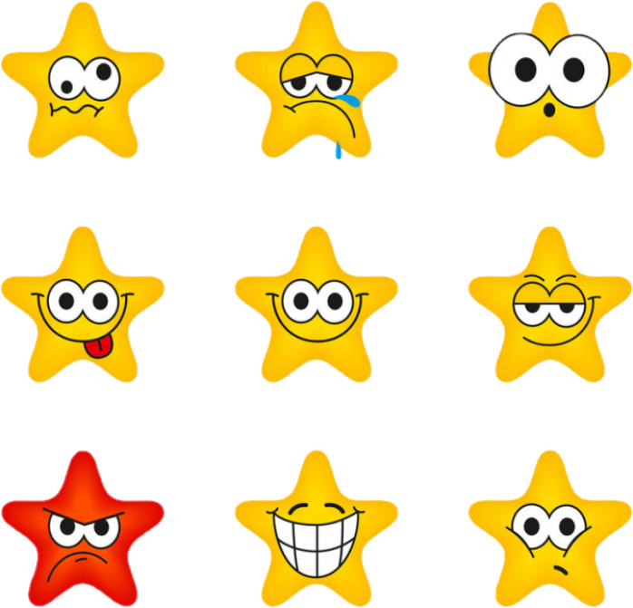
Налаштування «Зірковий настрій».
Обери емотикон, який відповідає твоєму настрою
Я з усім впораюсь
Все буде легко та просто
Чекаю на цікавий урок
Буде складно та не зрозуміло
Я втомлюсь

Slide 3
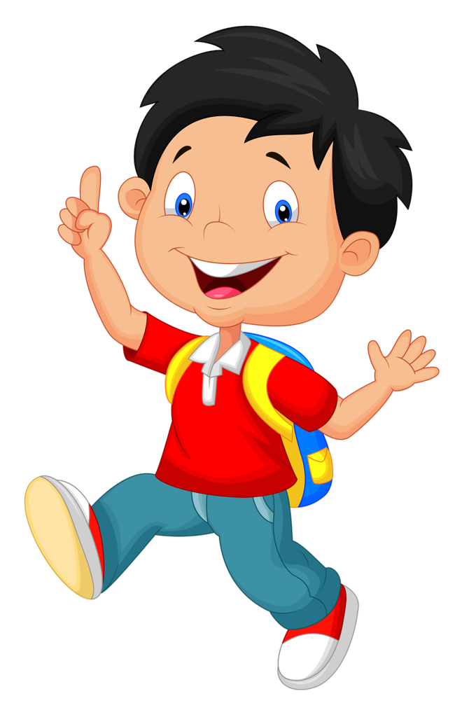
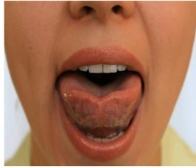
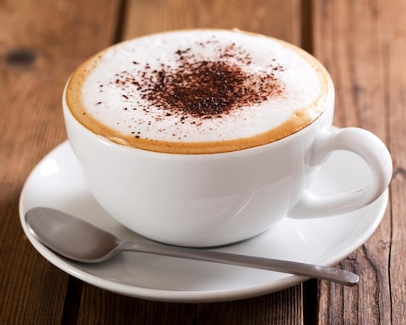
Артикуляційні вправи
«Чашечка»
Зроби широким свій язик,
Його краєчки підніми –
Так вийшла чашечка у нас,
Цю вправу виконай ще раз.

Slide 4
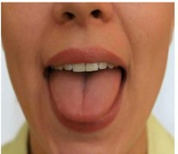

Артикуляційні вправи
«Лопатка»
Усміхнися, відкрий рот,
широко розслаб язик,
злегка висуни його із рота
й поклади на верхню губу.
Утримуй: 1-2-3-4-5-6-7-8-9-10.

Slide 5
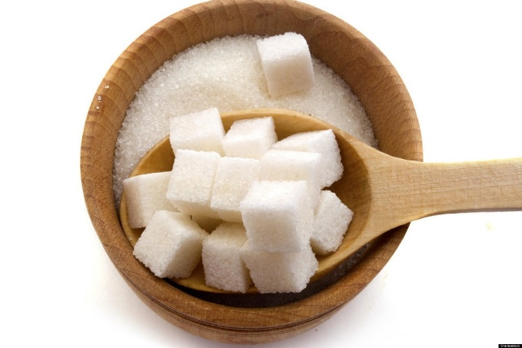
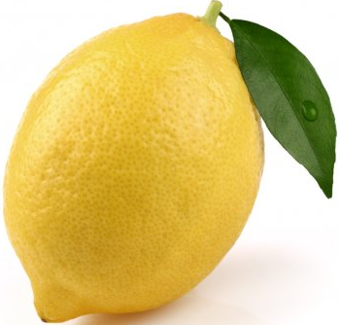
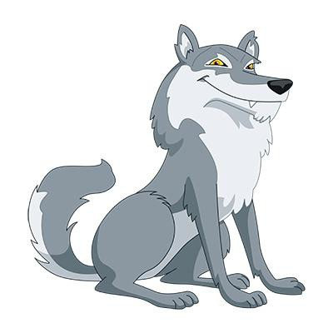
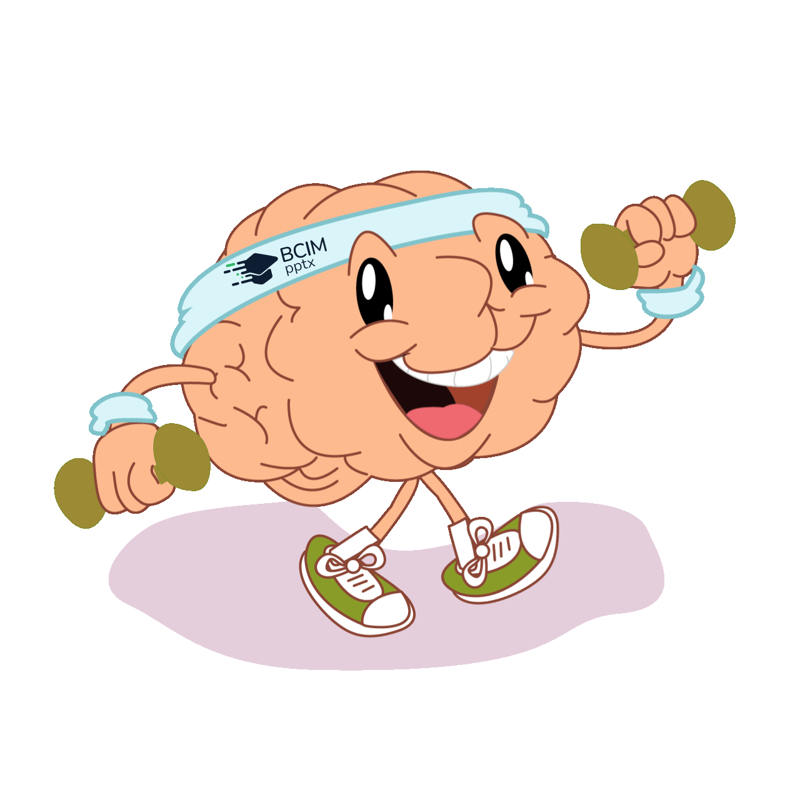
Гра «Відгадай слово»
По ознакам впізнай предмет. Який останній звук в словах-ознаках предмета?
Білий, солодкий, твердий — ...
Жовтий, продовгуватий, кислий — ...
Сірий, зубастий, голодний — ...

Slide 6
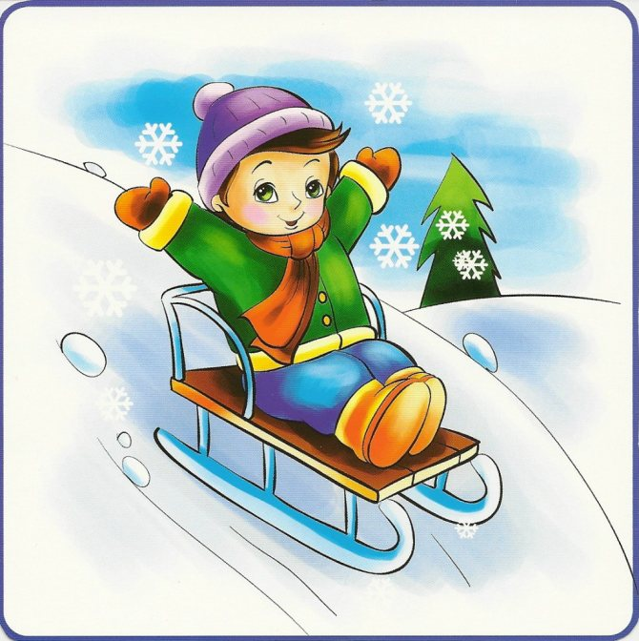
Гра «Словарні доганялки»
каравай
крій
лай
соловей
війна
ай
майка
за
трамвай
кран
вода
золото
звук
йод
пек
край
кай
кайма
пайка
сойка
руй
рій

Slide 7
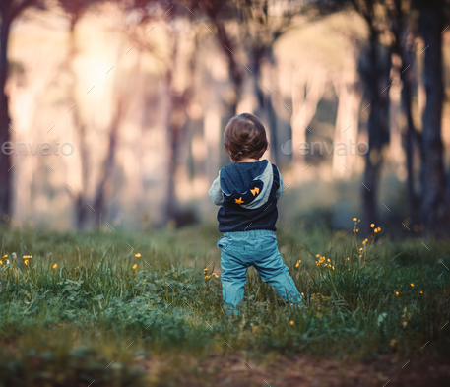

Повідомлення теми уроку
Сьогодні на уроці читання ми познайомимося з великою друкованою буквою «ій», з буквосполученням йо.
Будемо вчитися читати слова, словосполучення, діалог з вивченими літерами.
Напишемо слуховий диктант
Прочитай скоромовку. Який звук зустрічається майже в кожному слові? Що ти знаєш про цей звук? Яке ім’я хлопчика в скоромовці.
В гай зелений прийшов Йосип, Був Йосип у гаю босий.
Йо-сип
гай

Slide 8
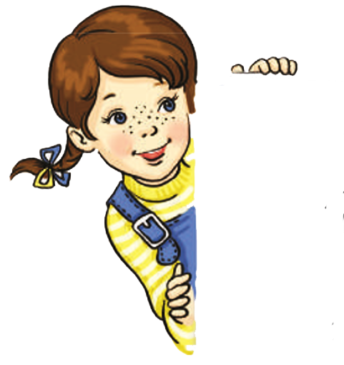
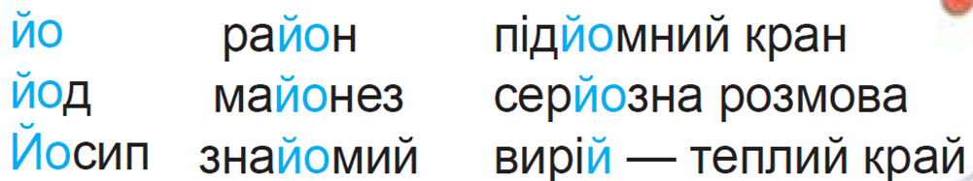
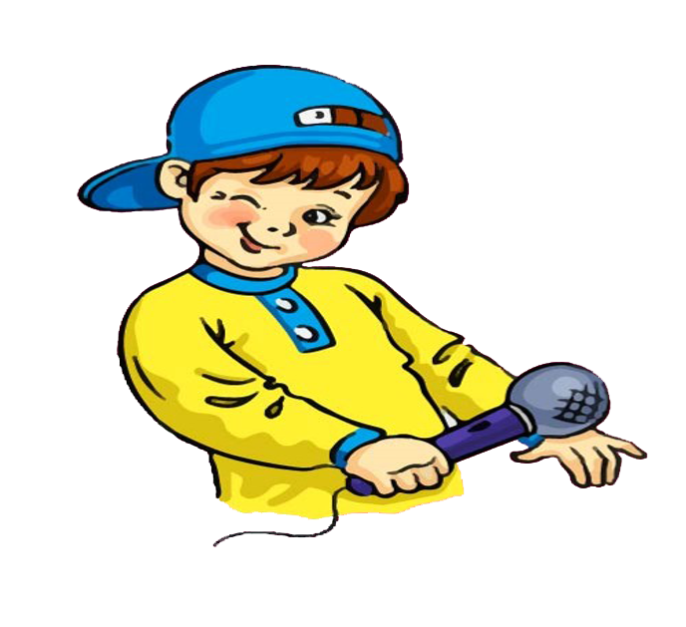
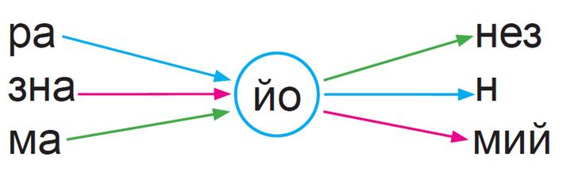
Прочитай завдання Читалочки
Прочитай чистомовку із Щебетунчиком
Зверни увагу на виділене у словах буквосполучення ЙО
Ій-ій-ій — залетів у вулик рій.
Ей-ей-ей — ми принесли клей.
Ай-ай-ай — полетіли в теплий край.
Підручник, сторінка
102

Slide 9
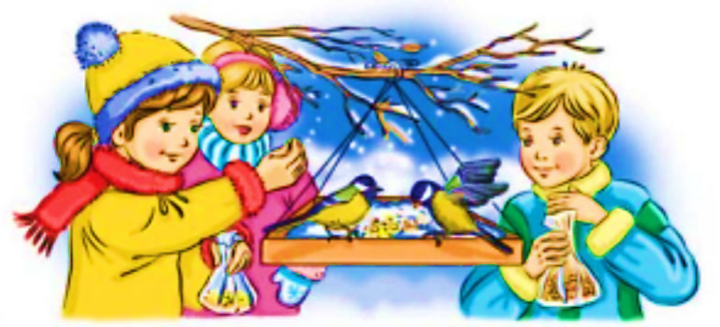
Прочитай текст. Придумай заголовок.
Птахи взимку
Лелеки й ластівки на зиму полетіли у вирій. А сини ч ки, сороки й ворони не покинули рідний край.
Узимку діти приносили корм пернатим.
— Зозулі полетіли у вирій?
— Так, полетіли.
— А синички?
— Ні! Вони не покинули рідний край.
— Давай принесемо пернатим корм.
— Давай!
Прочитайте удвох
Підручник, сторінка
102

Slide 10
Прочитай текст. Придумай заголовок
Андрійко, Йосип і Надійка давно знайомі. Вони друзі.
Одного разу Андрійко завітав до Йосипа. Вони стали майструвати клітку папузі. Йосип ненароком поранив руку.
— Ой! — скрикнув він.
Допомо г у Йосипу надала Надійка. Вона змастила ранку йодом і заліпила пластиром.
Скоро рука перестала б оліти.
— Спаси б і, Надійко! — сказав Йосип.
Друзі
Підручник, сторінка
103

Slide 11
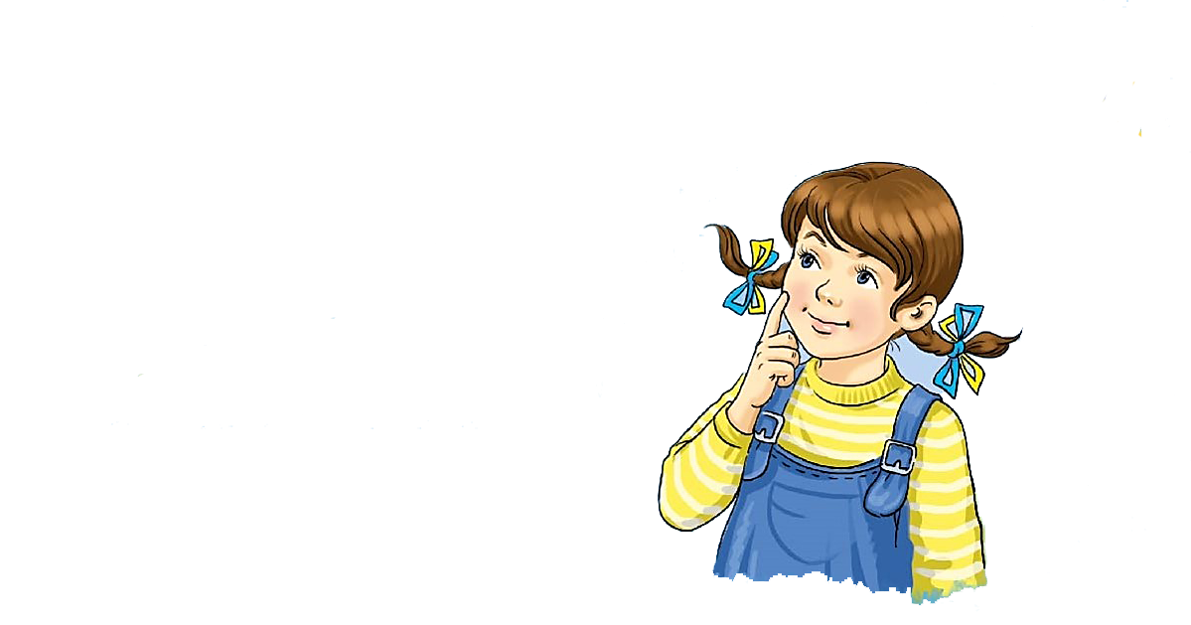
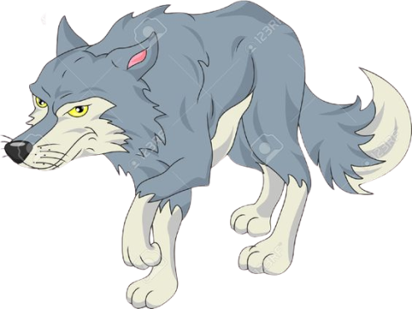
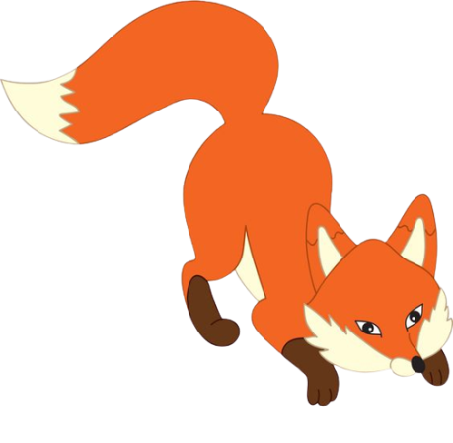
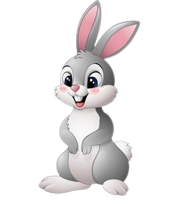
Прочитай речення про тварин
Сірий злий.
Рудий спритний і хитрий.
А малий полохливий.

Slide 12
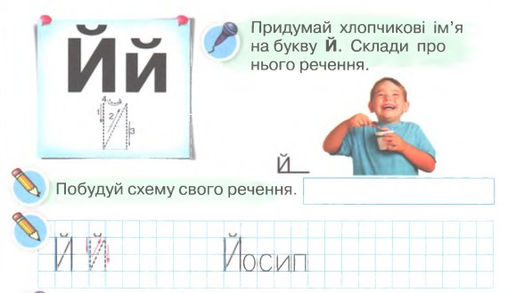
Робота в зошиті
Надрукуй букву Й і слово у клітинках.
Зошит, сторінка
50

Slide 13

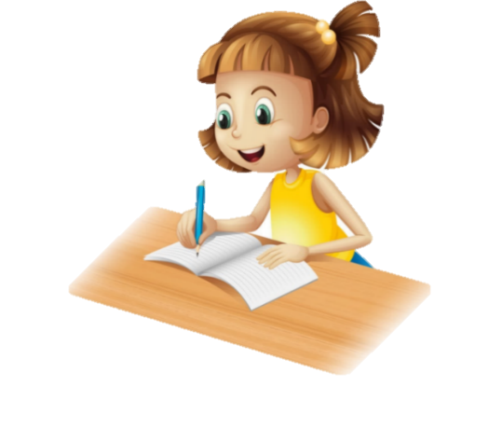
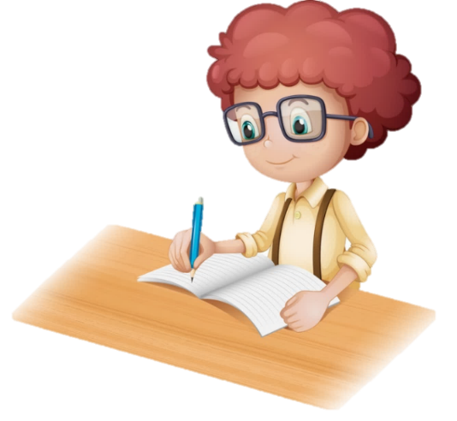

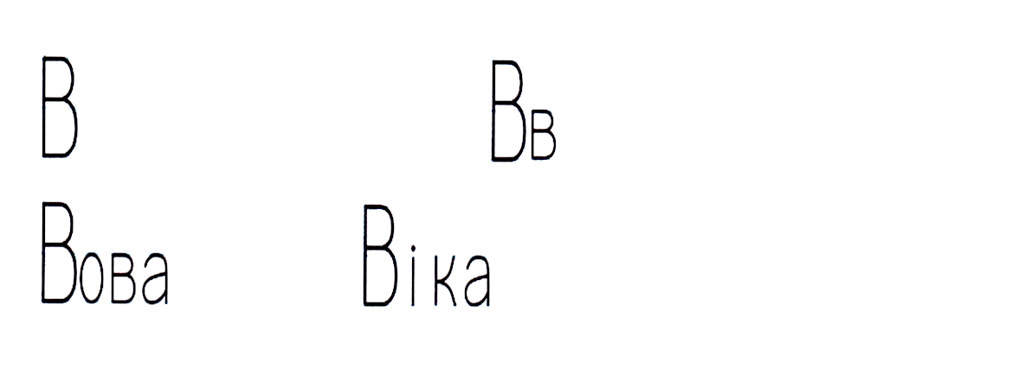




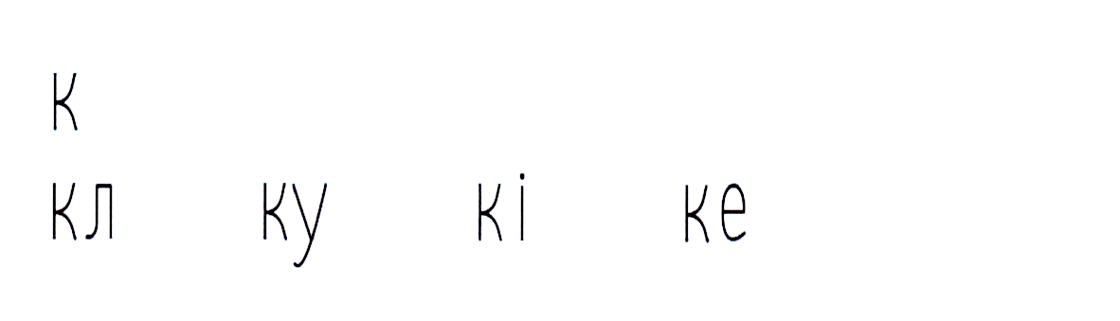


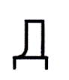




Назви букви голосних звуків, приголосних звуків.
.
Слуховий диктант. Надрукуй у клітинках тільки перші букви слів.
йогурт, Йосип, зошит, Земля (планета), Дніпро, діти, Київ, трактор, Тихий (океан), Віталій, крапка, веселий, радіє.
сторінка
49

Slide 14
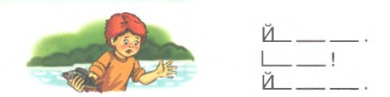
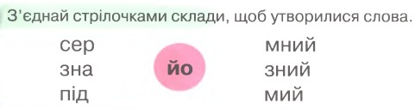
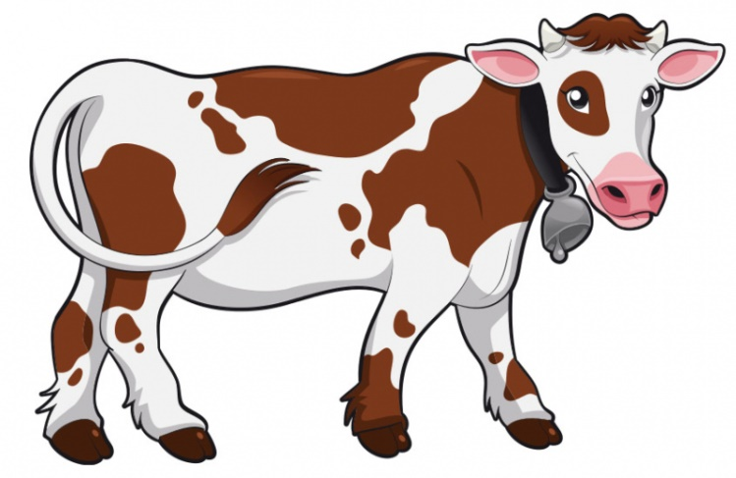
Робота в зошиті
З’єднай стрілочками склади, щоб утворилися слова.
Склади речення за малюнком і схемами
Розгадай ребус. Надрукуй слово-відгадку.
КОРОВАЙ
Й
Зошит, сторінка
50

Slide 15

Вправа «Мікрофон»
Пригадай, яку букву вивчали на уроці?
Для чого потрібна велика буква?
Добери слова з буквою «ій».
Добери слова з буквосполученням ЙО
Смачний, рудий, малий, Йосип, йогурт, йод, підйом, знайомий, район

Slide 16
Рефлексія «Зірковий настрій». Обери емотикон, який відповідає твоєму настрою в кінці уроку
Я з усім впорався/
впоралась
Все було легко та просто
Чекаю на наступний урок
Було складно та не зрозуміло
Я дуже втомився/
втомилась

